Slide 1
Chapter 8. 트 리

Slide 2
개요
트리의 개념, 용어, 방향 트리, 분자식과 같은 응용 분야들에 관해 알아봄
이진 트리의 종류, 배열 및 연결 리스트에 의한 이진 트리의 표현법과 더불어 중순위 탐방, 전순위 탐방 그리고 후순위 탐방에 대해서도 살펴봄
생성 트리와 최소 비용 생성 트리, 프림의 알고리즘과 크루스칼의 알고리즘을 알아봄
BST, 허프만 코드, 결정 트리, 게임 등의 분야에서 트리의 응용을 고찰함

Slide 3
CONTENTS
8.1 트리의 기본 개념
8.2 방향 트리
8.3 이진 트리
8.4 이진 트리의 표현
8.5 이진 트리의 탐방
8.6 생성 트리와 최소 비용 생성 트리
8.7 트리의 활용

Slide 4
8. 트 리
트리(Tree)
그래프 모양이 나무를 거꾸로 세워놓은 것처럼 생겼다고 해서 불리는 이름인데 수형도(樹型圖)라고 함
그래프의 특별한 형태로서 컴퓨터를 통한 자료 처리와 응용에 있어서 매우 중요한 역할을 담당함
이진 트리의 경우에는 산술적 표현이나 자료 구조 등을 매우 간단하게 표현할 수 있는 장점이 있음
컴퓨터 기술의 발전과 더불어 수많은 응용 분야에 적용 가능함
Discrete Mathematics
Chapter 8. 트 리

Slide 5
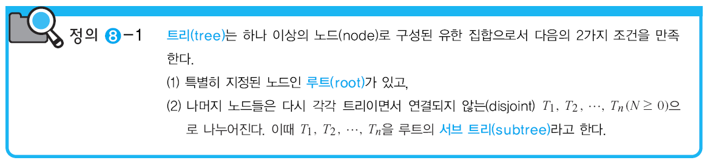
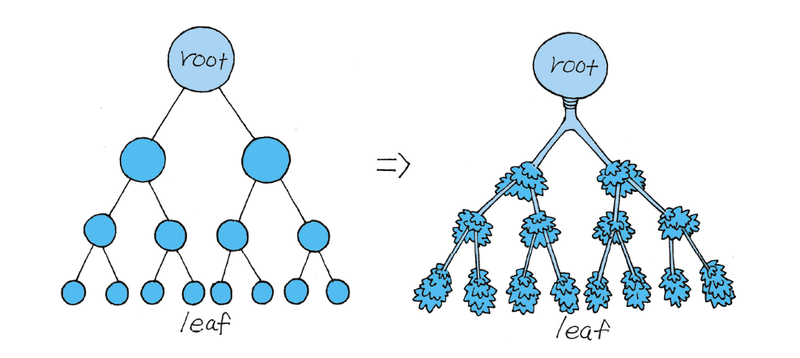
8.1 트리의 기본 개념
Discrete Mathematics
Chapter 8. 트 리

Slide 6
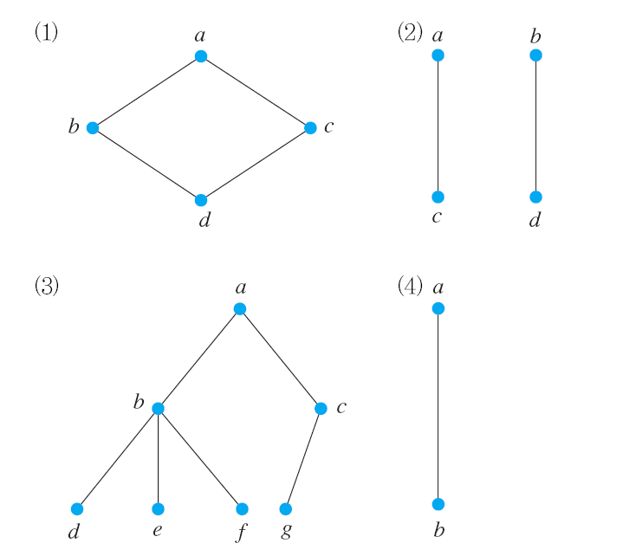

8.1 트리의 기본 개념
Discrete Mathematics
Chapter 8. 트 리

Slide 7
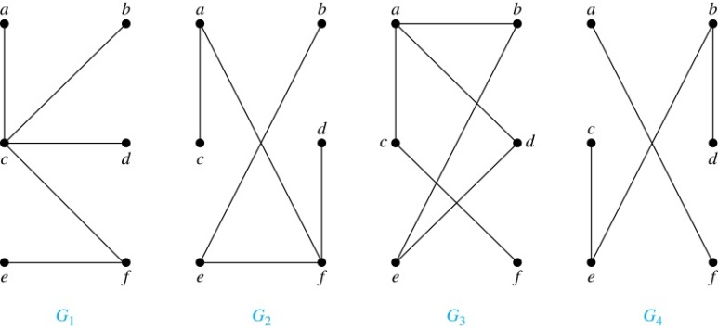
Trees
Definition: A tree is a connected undirected graph with no simple circuits.
Example: Which of these graphs are trees?

Slide 8
Trees
Definition: A tree is a connected undirected graph with no simple circuits.
Example: Which of these graphs are trees?
Solution: G₁ and G₂ are trees - both are connected and have no simple circuits. Because e, b, a, d, e is a simple circuit, G₃ is not a tree. G₄ is not a tree because it is not connected.

Slide 9
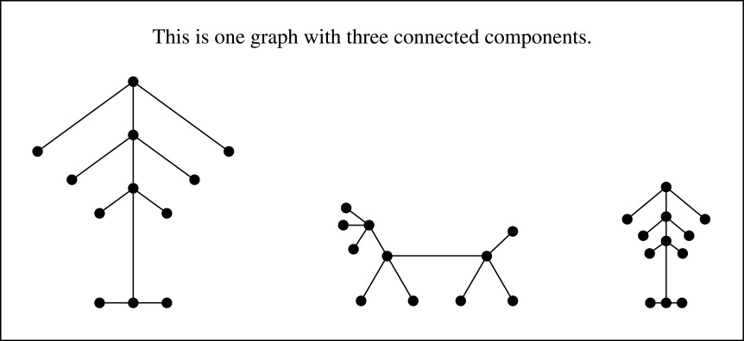
Trees
Definition: A forest is a graph that has no simple circuit, but is not connected.
Each of the connected components in a forest is a tree.

Slide 10
Trees (continued)
Theorem: An undirected graph is a tree
if and only if there is a unique simple path between any two of its vertices.
Hence, a graph with a unique simple path between any two vertices is a tree.

Slide 11
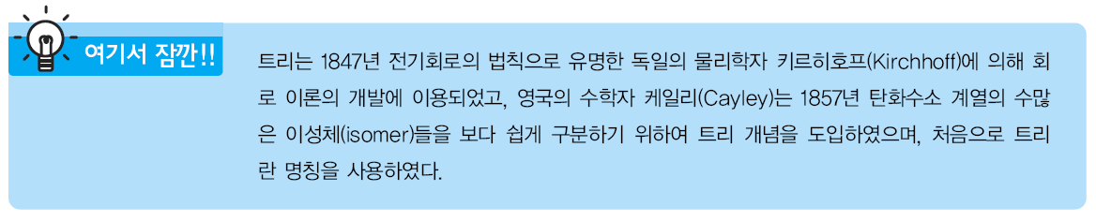
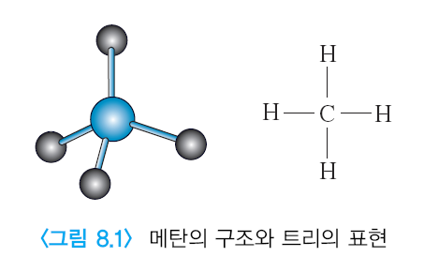
8.1 트리의 기본 개념
화합물인 포화 탄화수소는 C_{k} H_{2k+2}인 형태의 분자식을 가짐
탄소의 원자가는 4이고, 수소의 원자가는 1임을 고려하여 화합물 내 에 결합되어 있는 원소들을 선으로 연결하여 구조를 표현함
CH₄를 분자식으로 가지는 메탄의 구조는 트리의 형태로 나타냄
Discrete Mathematics
Chapter 8. 트 리

Slide 12
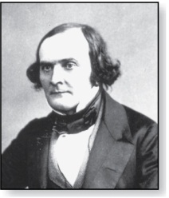
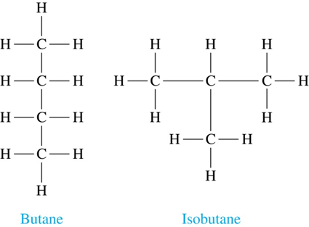
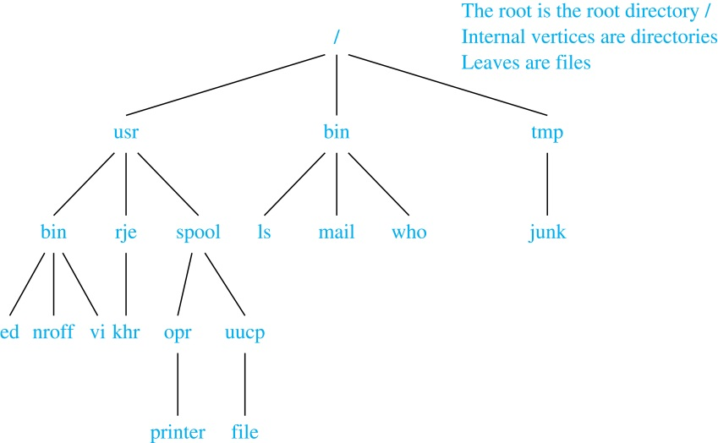
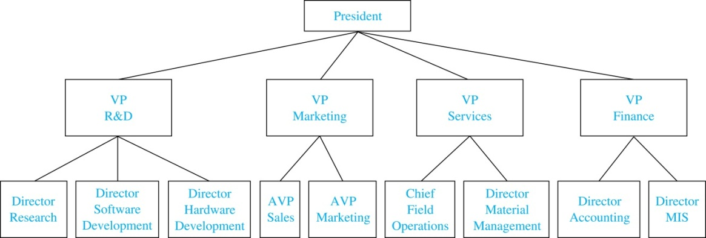
Trees as Models
Arthur Cayley
(1821-1895)
Trees are used as models in computer science, chemistry, geology, botany, psychology, and many other areas.
Trees were introduced by the mathematician Cayley in 1857 in his work counting the number of isomers of saturated hydrocarbons. The
two isomers of butane are shown at the right.
The organization of a computer file system
into directories, subdirectories, and files is
naturally represented as a tree.
Trees are used to represent the structure of
organizations.

Slide 13
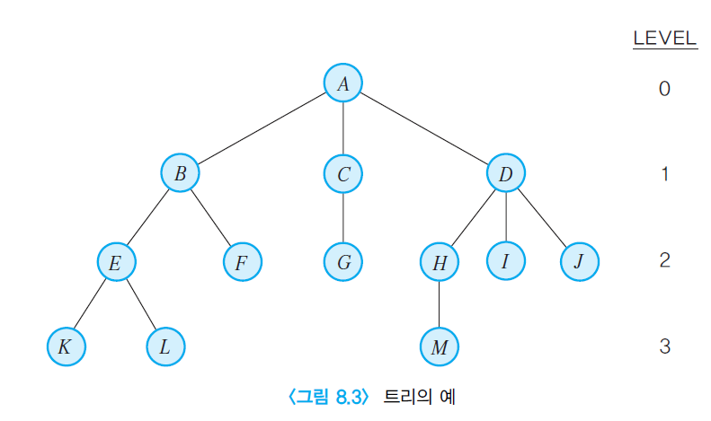
8.1 트리의 기본 개념
Discrete Mathematics
Chapter 8. 트 리

Slide 14
8.1 트리의 기본 개념
루트(root) : 주어진 그래프의 시작 노드로서 통상 트리의 가장 높은 곳에 위치하며 노드 A가 루트 노드임
차수(degree) : 어떤 노드의 차수는 그 노드의 서브 트리의 개수를 나타내고, 노드 A의 차수는 3, B의 차수는 2, F의 차수는 0임
잎 노드(leaf node) : 차수가 0인 노드로서 K, L, F, G, M, I, J가 잎 노드에 해당됨. Terminal 단말
자식 노드(children node) : 어떤 노드의 서브 트리의 루트 노드들을 말하는데 A의 자식 노드는 B, C, D임
Discrete Mathematics
Chapter 8. 트 리

Slide 15
8.1 트리의 기본 개념
부모 노드(parent node) : 자식 노드의 반대 개념으로서, B의 부모 노드는 A이고 G의 부모 노드는 C임
형제 노드(sibling node) : 동일한 부모를 가지는 노드인데, B, C, D는 모두 형제 노드들이고 K, L도 형제 노드들 임
중간 노드(internal node) : 루트도 아니고 잎 노드도 아닌 노드를 말함
조상(ancestor) : 루트로부터 그 노드에 이르는 경로에 나타난 모든 노드들을 말하는데, F의 조상은 B와 A이며, M의 조상은 H, D, A임
A vertex of a rooted tree with no children is called a leaf.
Vertices that have children are called internal vertices
Discrete Mathematics
Chapter 8. 트 리

Slide 16
8.1 트리의 기본 개념
자손(descendant) : 그 노드로 부터 잎 노드에 이르는 경로상에 나타난 모든 노드 들을 말하는데 B의 자손은 E, F, K, L이고 H의 자손은 M임
레벨(level) : 루트의 레벨을 0으로 놓고 자손 노드로 내려가면서 하나씩 증가한다. 즉, 어떤 노드의 레벨이 p라면 그것의 자식 노드의 레벨은 p+1이 됨
트리의 높이(height) : 트리에서 노드가 가질 수 있는 최대 레벨로서 트리의 깊이(depth)라고도 한다. 이 트리의 높이는 3이 됨
숲(forest) : 서로 연결되지 않는 트리 들의 집합으로서 트리에서 루트를 제거하면 숲을 얻을 수 있음
노드의 수준(level): 그 노드의 루트로부터의 거리
트리의 높이(height) or 깊이(depth): 루트로부터 가장 긴 경로를 가지는 잎의 수준에 1을 더한 값. 빈노드의 높이는 -1
Discrete Mathematics
Chapter 8. 트 리

Slide 17
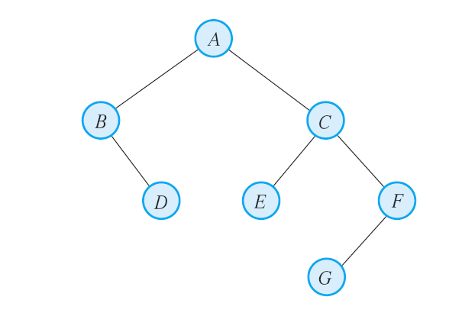
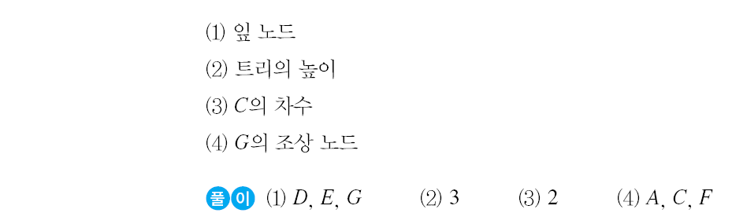
8.1 트리의 기본 개념
Discrete Mathematics
Chapter 8. 트 리

Slide 18
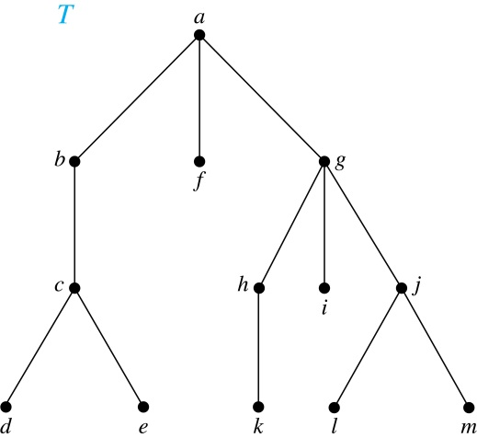
Terminology for Rooted Trees
Example: In the rooted tree T
(with root a):
Find the parent of c, the children of g, the siblings of h, the ancestors of e, and the descendants of b.
Find all internal vertices and all
leaves.
What is the subtree rooted at G?

Slide 19
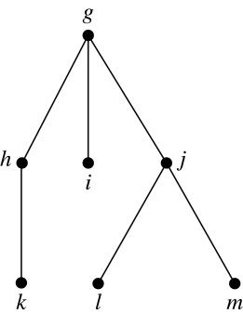
Terminology for Rooted Trees
Example: In the rooted tree T (with root a):
Find the parent of c, the children of g, the siblings of h, the ancestors of e, and the descendants of b.
Find all internal vertices and all leaves.
What is the subtree rooted at G?
Solution:
The parent of c is b. The children of g are h, i, and j. The siblings of h are i and j. The ancestors of e are c, b, and a. The descendants of b are c, d, and e.
The internal vertices are a, b, c, g, h, and j. The leaves are d, e, f, i, k, l, and m.
We display the subtree rooted at g.

Slide 20
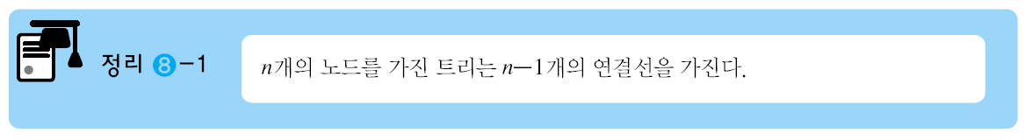
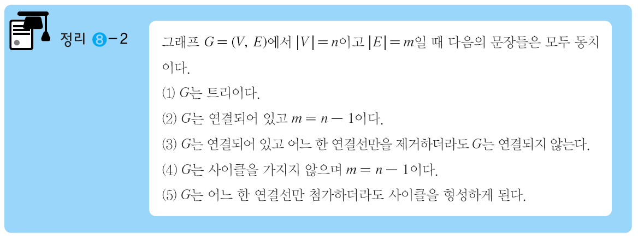
8.1 트리의 기본 개념
Discrete Mathematics
Chapter 8. 트 리

Slide 21
Properties of Trees
Theorem 2: A tree with n vertices has n − 1 edges.
Proof (by mathematical induction):
BASIS STEP: When n = 1, a tree with one vertex has
no edges. Hence, the theorem holds when n = 1.
INDUCTIVE STEP: Assume that every tree with k vertices has k − 1 edges.
Suppose that a tree T has k + 1 vertices and that v is a leaf of T. Let w be the parent of v. Removing the vertex v and
the edge connecting w to v produces a tree T′ with
k vertices. By the inductive hypothesis, T′ has k − 1 edges.
Because T has one more edge than T′, we see that T has
k edges. This completes the inductive step.

Slide 22
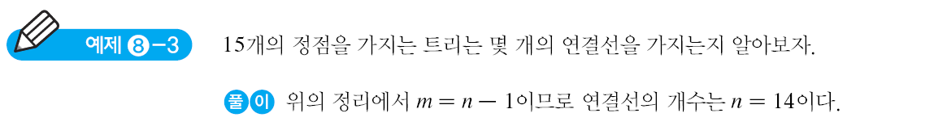
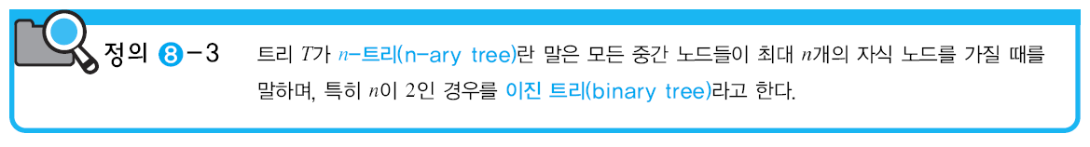
8.1 트리의 기본 개념
Discrete Mathematics
Chapter 8. 트 리

Slide 23
8.2 방향 트리
방향이 있고 순서화된 트리는 다음의 성질들을 만족하는 방향 그래프
선행자가 없는 루트라고 불리는 노드가 하나 있으나, 이 루트에서는 모든 노드로 갈 수 있는 경로가 있음
루트를 제외한 모든 노드들은 오직 하나씩만의 선행자(parent)를 가짐
각 노드의 후속자들(children)은 통상 왼쪽으로부터 순서화됨
어떤 방향 트리를 그릴 때 그 트리의 루트를 가장 위에 있음
아크(연결선)들은 밑을 향하여 그려짐
Discrete Mathematics
Chapter 8. 트 리

Slide 24
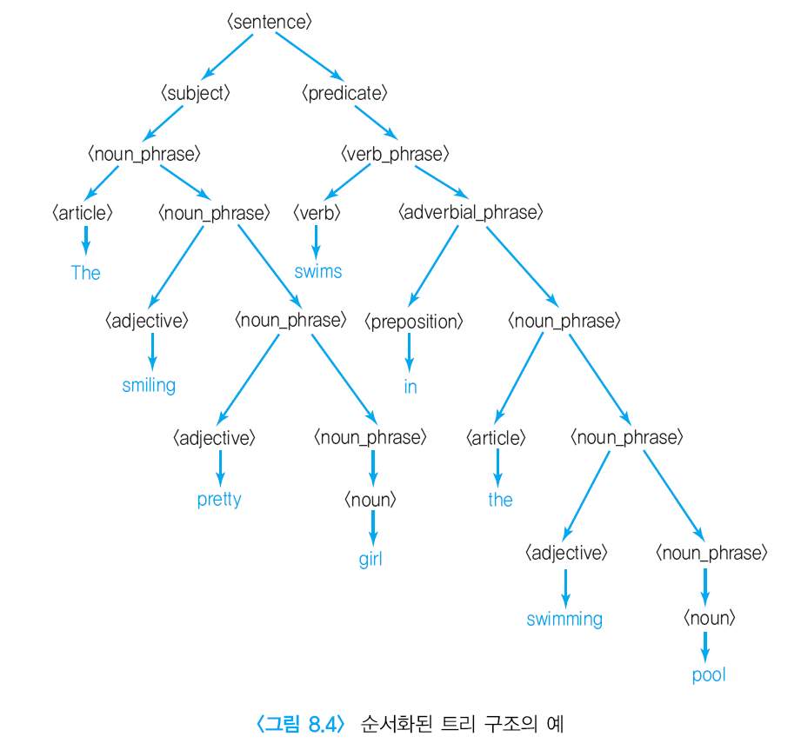
8.2 방향 트리
Discrete Mathematics
Chapter 8. 트 리

Slide 25
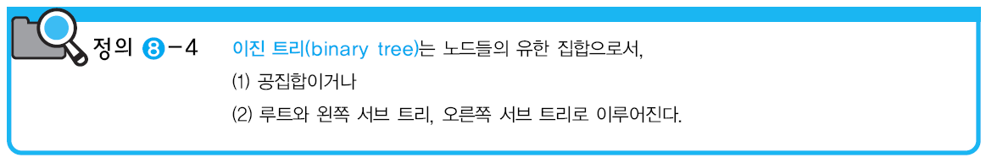
8.3 이진 트리
한 노드가 0, 1, 2개의 부분트리를 갖는다.
사향 이진 트리(skewed binary tree)
왼쪽 또는 오른쪽으로 편향된 트리의 구조를 가짐
완전 이진 트리(complete binary tree) vs 완전에 가까운 이진트리
높이가 k일 때 레벨 1부터 k-1까지는 모두 차 있고 레벨 k에서는 왼쪽 노드부터 차례로 차 있는 이진 트리임
포화 이진 트리(full binary tree)
잎 노드가 아닌 것들은 모두 2개씩의 자식 노드를 가진 이진트리
Discrete Mathematics
Chapter 8. 트 리

Slide 26
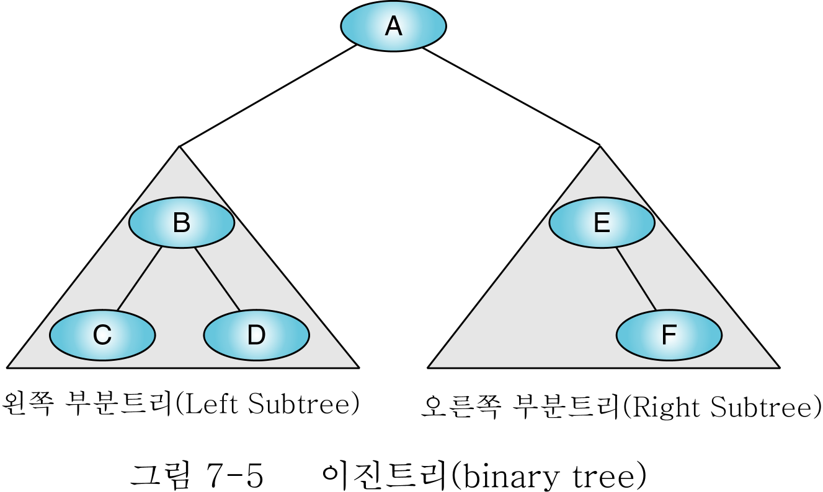
이진트리(binary tree)
둘 이상의 부분트리를 가진 노드가 없는 트리. 즉, 한 노드는 0, 1, 혹은, 2개의 부분트리를 가질 수 있음.
부분트리는 왼쪽 부분트리(left subtree)와 오른쪽 부분트리(right subtree)로 불림.
빈 트리(null tree 혹은 empty tree)는 노드를 가지지 않은 트리

Slide 27
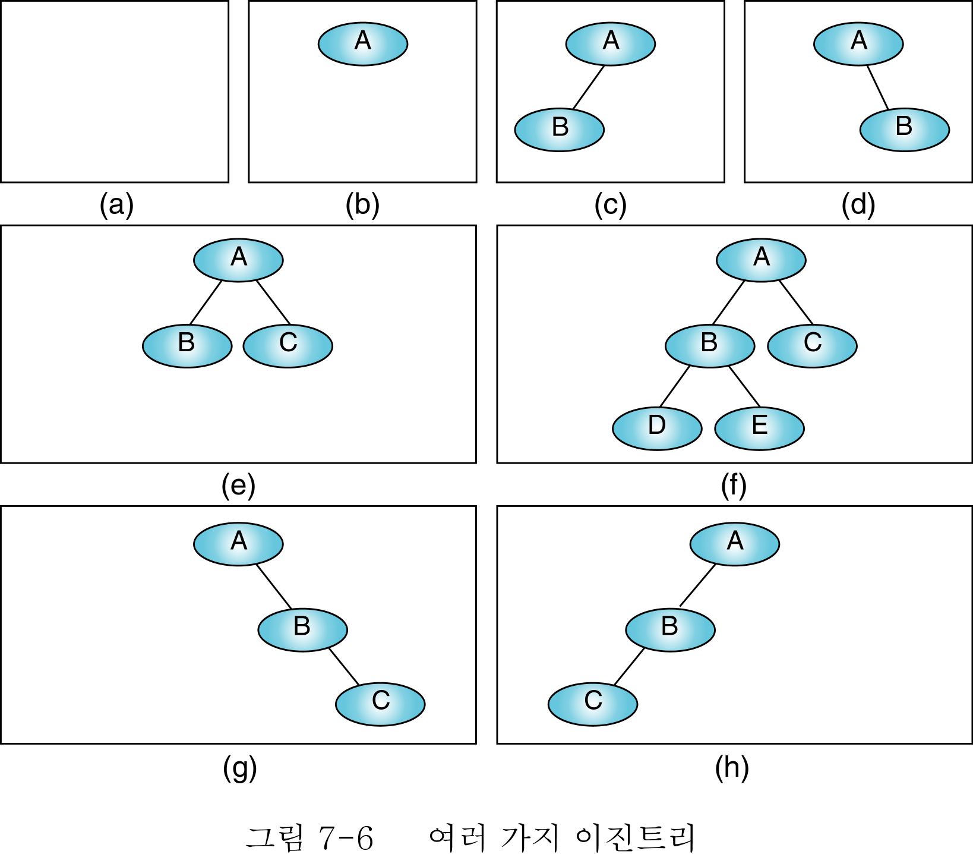
이진트리(binary tree)
이진트리의 예 (대칭성 요구 않함)

Slide 28
이진트리(binary tree)
이진트리의 속성
이진트리의 높이
한 이진트리에 N 개의 노드를 저장하려 한다면,
최대 높이 Hmax = N
최소 높이 Hmin = log₂(N + 1 )
이진트리의 높이 가 H 일 때
노드들의 최소 수 Nmin = H, 노드들의 최대 수 Nmax = 2^{H} - 1
이진트리의 균형
균형인자(balance factor)
B = HL(왼쪽 부분트리의 높이) – HR(오른쪽 부분트리의 높이) [slide 10]
한 트리의 균형인자가 0이고 부분트리 또한 균형을 이루고 있으면, 그 트리는 균형이 잡혔다(balanced) 라고 함
일반적인 정의: AVL트리
완전이진트리(complete binary tree): 그 높이에 대하여 최대 수의 노드들을 가지는 트리
완전에 가까운(nearly complete) 이진트리: 이진트리가 그의 노드들에 대하여 최소 높이를 가지고, 마지막 수준의 노드들이 모두 왼쪽에 모여 있는 이진트리

Slide 29
수열 복습
2⁰ + 2¹ + 2² + 2³ + 2⁴ + 2⁵ =
2⁽⁵⁺¹⁾ – 1 / 2 - 1

Slide 30
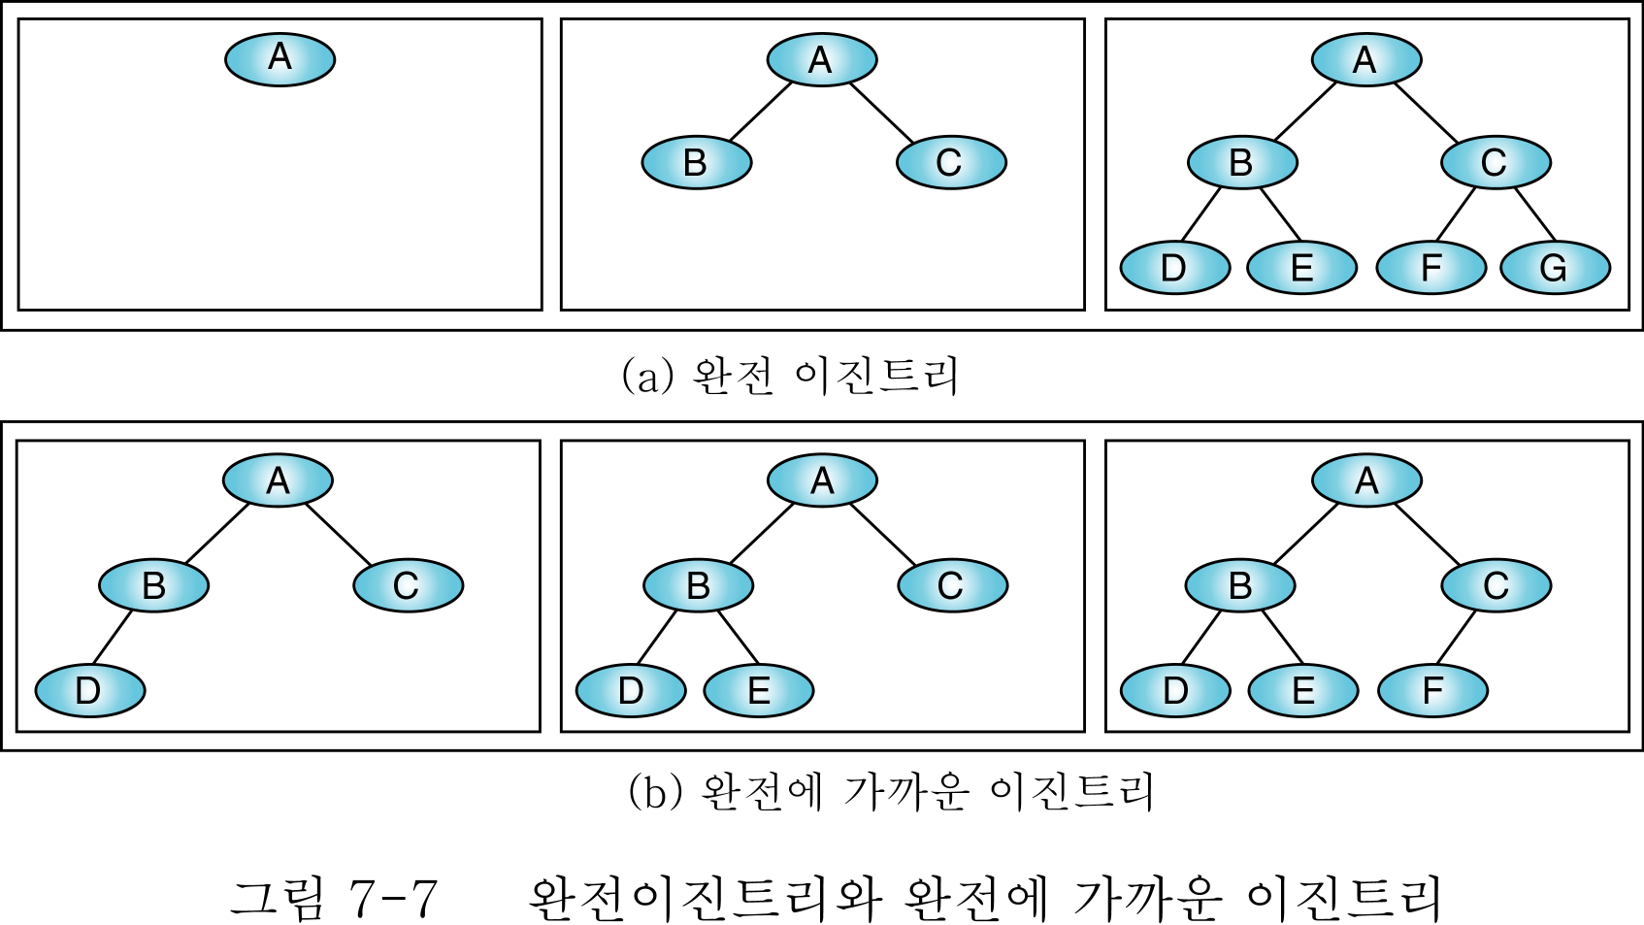
이진트리(binary tree)
완전이진트리와 완전에 가까운 이진트리

Slide 31
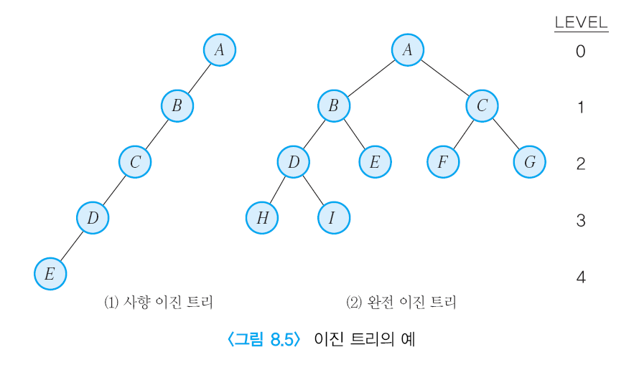
8.3 이진 트리
Discrete Mathematics
Chapter 8. 트 리

Slide 32
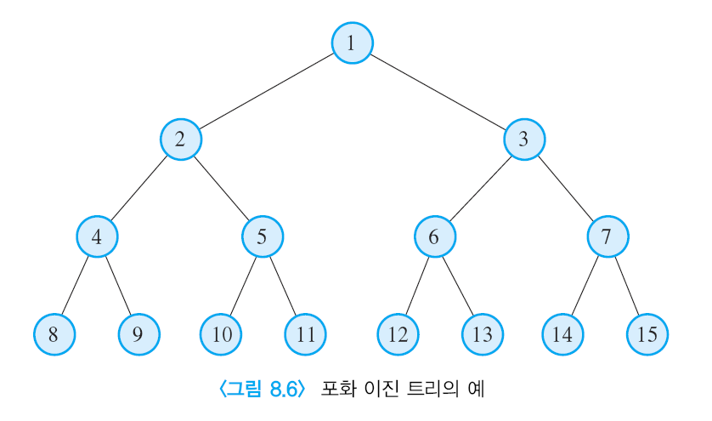
8.3 이진 트리
완전이진트리
Discrete Mathematics
Chapter 8. 트 리

Slide 33
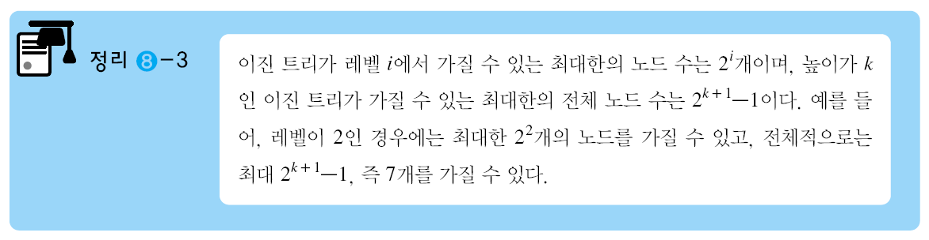
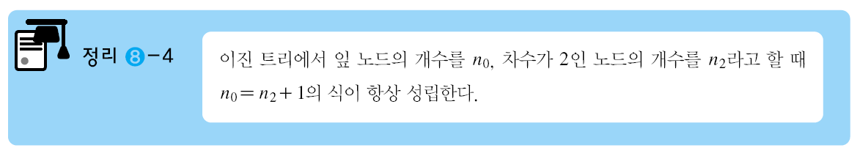
8.3 이진 트리
Discrete Mathematics
Chapter 8. 트 리

Slide 34
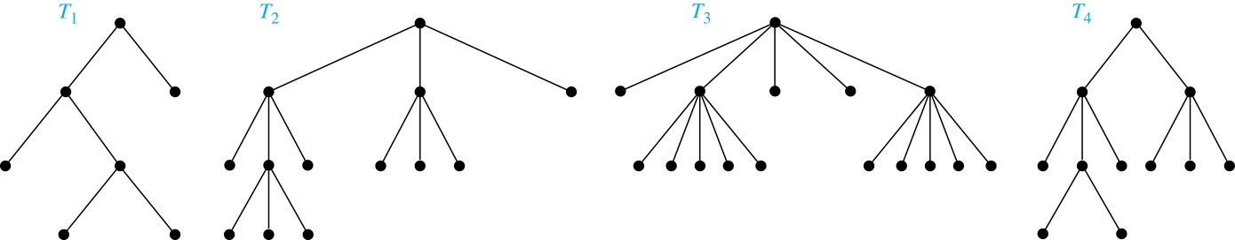
m-ary Rooted Trees
Definition: A rooted tree is called an m-ary tree if every internal vertex has no more than m children. The tree is called a full m-ary tree if every internal
vertex has exactly m children. An m-ary tree with m = 2 is called a
binary tree.
Example: Are the following rooted trees full m-ary trees for some positive integer m?

Slide 35
m-ary Rooted Trees(soln.)
Definition: A rooted tree is called an m-ary tree if every internal vertex has no more than m children. The tree is called a full m-ary tree if every internal
vertex has exactly m children. An m-ary tree with m = 2 is called a
binary tree.
Example: Are the following rooted trees full m-ary trees for some positive integer m?
Solution: T₁ is a full binary tree because each of its internal vertices has
two children. T₂ is a full 3-ary tree because each of its internal vertices has
three children. In T₃ each internal vertex has five children, so T₃ is a full 5-ary tree. T₄ is not a full m-ary tree for any m because some of its internal vertices have two children and others have three children.

Slide 36
8.4 이진 트리의 표현
이진 트리를 표현하는 방법
배열(array)에 의한 방법과 연결 리스트(linked list)에 의한 방법으로 나눌 수 있음
배열에 의한 방법은 트리의 중간에 새로운 노드를 삽입하거나 기존의 노드를 지울 경우 비효율적임
일반적으로 가장 많이 쓰이고 있는 연결 리스트에 의한 방법임
데이터(data)를 저장하는 중간 부분, 왼쪽 자식(left child), 오른쪽 자식(right child)을 각각 가리키는 포인터(pointer) 부분으로 구성되며, C언어로 나타낼 수 있음
Discrete Mathematics
Chapter 8. 트 리

Slide 37
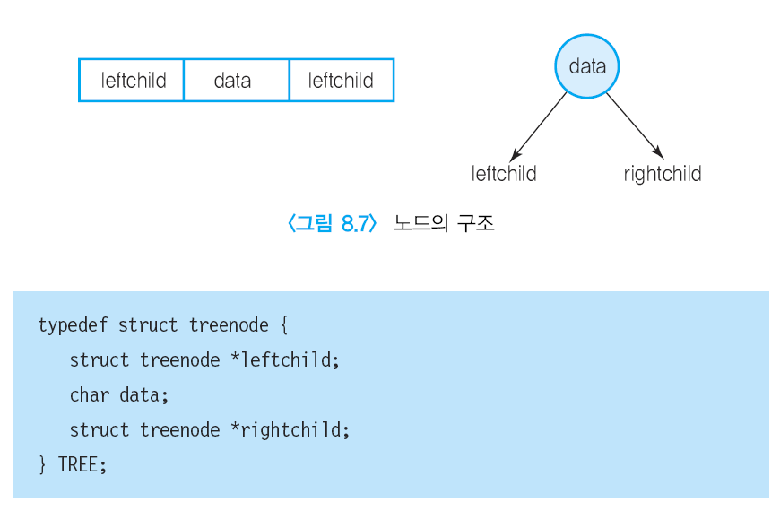
8.4 이진 트리의 표현
Discrete Mathematics
Chapter 8. 트 리

Slide 38
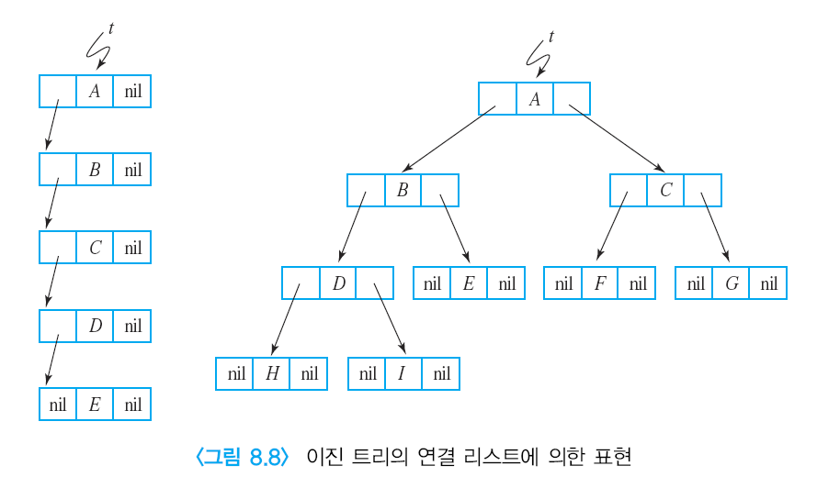
8.4 이진 트리의 표현
이진 트리를 연결 리스트에 의한 표현
Discrete Mathematics
Chapter 8. 트 리

Slide 39

8.5 이진 트리의 탐방
트리는 자료의 저장(삽입, 삭제)과 검색에 있어서 매우 중요한 구조를 제공함
트리에서의 연산에는 여러 가지가 있으나 가장 빈번하게 하는 것은 각 노드를 꼭 한 번씩만 방문하는 탐방(traversal)일 것임
탐방의 결과 각 노드에 들어 있는 데이터를 차례로 나열하게 됨
이진 트리를 탐방하는 것은 여러 가지 응용에 널리 쓰임
각 노드와 그것의 서브 트리를 같은 방법으로 탐방할 수 있음
Discrete Mathematics
Chapter 8. 트 리

Slide 40
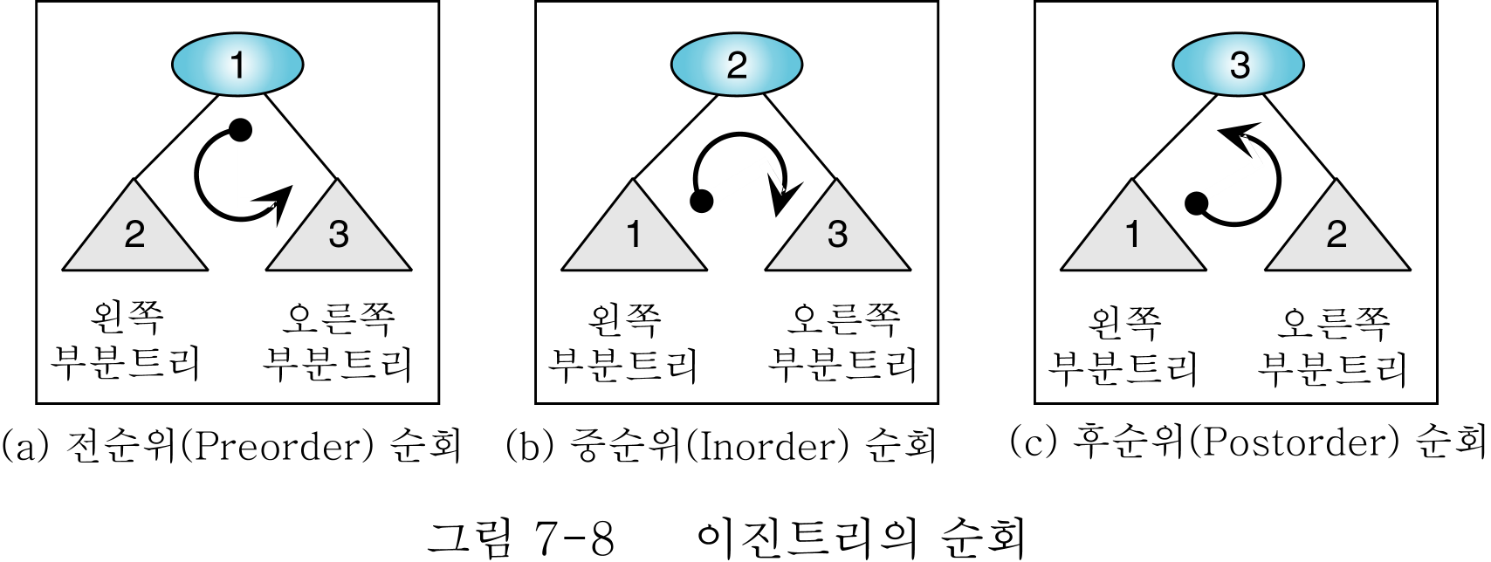
이진트리의 순회
루트는 node(N), 왼쪽 부분트리는 left(L), 오른쪽 부분트리는 right(R)로 부름.

Slide 41
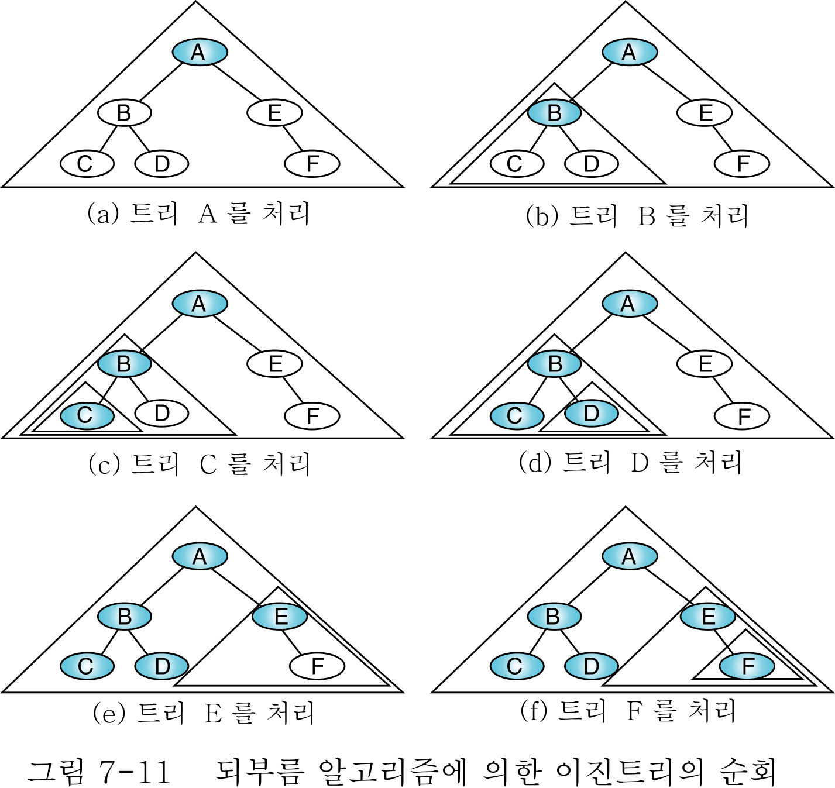
이진트리의 순회
algorithm preOrder
(val root <노드포인터>)
1 if ( root is not null )
1 process (root)
2 preOrder (root->leftSubtree)
3 preOrder (root->rightSubtree)
2 end if
3 return
end preOrder
전순위순회 보기

Slide 42
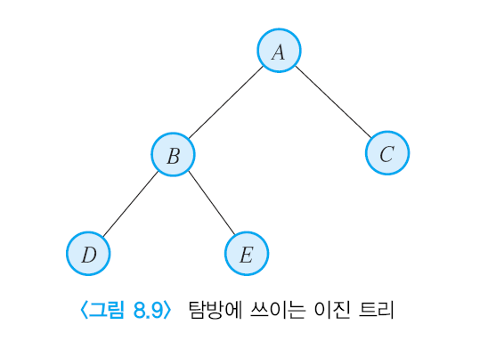
8.5 이진 트리의 탐방
L, D, R을 각각 왼쪽(Left)으로의 이동, 데이터(Data) 프린트, 오른쪽(Right)으로의 이동을 나타낸다고 할 때 총 6가지의 나열 방법이 있음
왼쪽을 오른쪽보다 항상 먼저 방문한다고 가정하면 LDR, DLR, LRD의 3가지 경우가 있음
이것을 각각 중순위(inorder), 전순위(preorder), 후순위(postorder)탐방이라고 함
이 순서들은 수식 표현에서 중순위 표기(infix), 전순위 표기(prefix), 후순위 표기(postfix)와 각각 대응됨
Discrete Mathematics
Chapter 8. 트 리

Slide 43
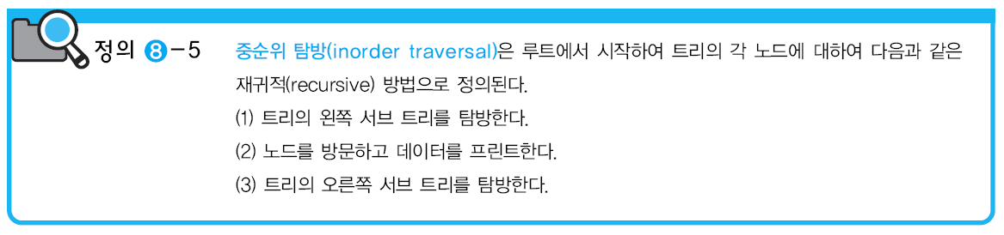
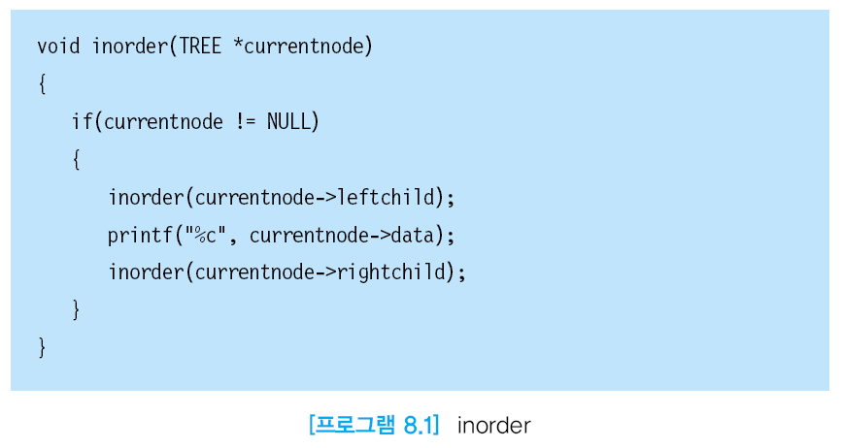
8.5 이진 트리의 탐방
Discrete Mathematics
Chapter 8. 트 리

Slide 44
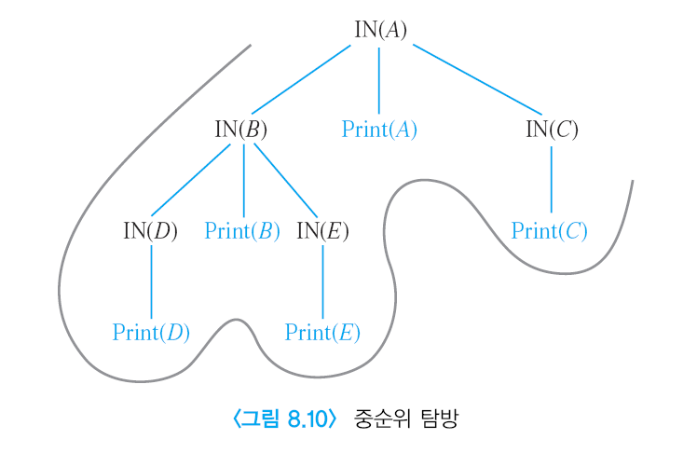
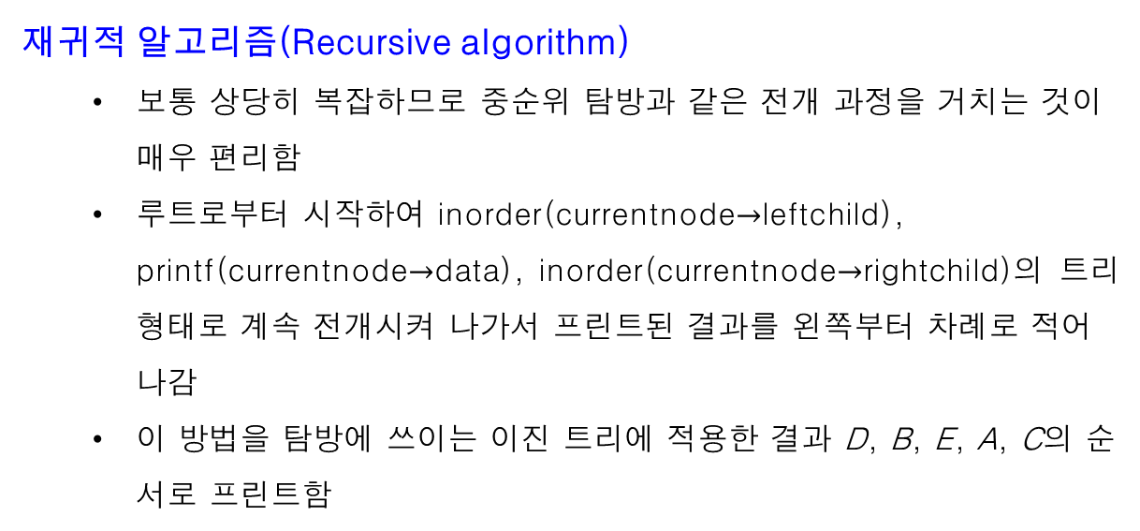
8.5 이진 트리의 탐방
재귀적 알고리즘(Recursive algorithm)
보통 상당히 복잡하므로 중순위 탐방과 같은 전개 과정을 거치는 것이 매우 편리함
루트로부터 시작하여 inorder(currentnode$→$leftchild), printf(currentnode$→$data), inorder(currentnode$→$rightchild)의 트리 형태로 계속 전개시켜 나가서 프린트된 결과를 왼쪽부터 차례로 적어나감
이 방법을 탐방에 쓰이는 이진 트리에 적용한 결과 D, B, E, A, C의 순서로 프린트함
Discrete Mathematics
Chapter 8. 트 리

Slide 45
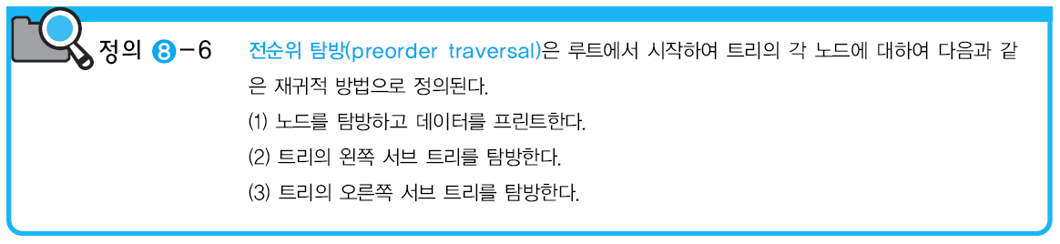
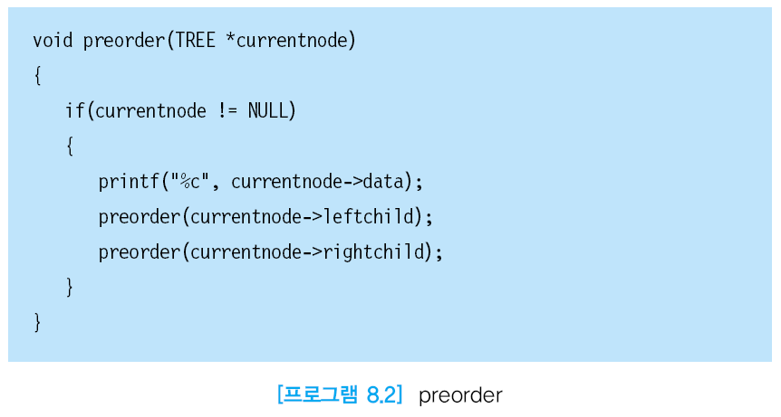
8.5 이진 트리의 탐방
Discrete Mathematics
Chapter 8. 트 리

Slide 46
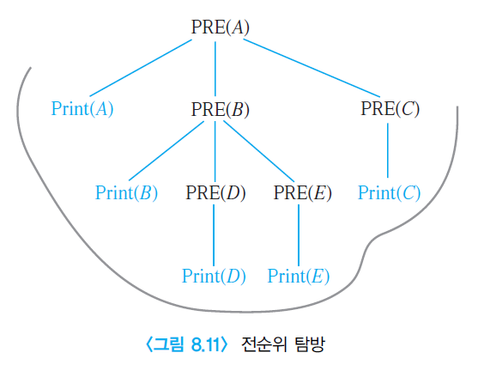
8.5 이진 트리의 탐방
탐방에 쓰이는 이진 트리를 적용한 프로그램의 작동 결과는 A,B,D,E,C
Discrete Mathematics
Chapter 8. 트 리

Slide 47
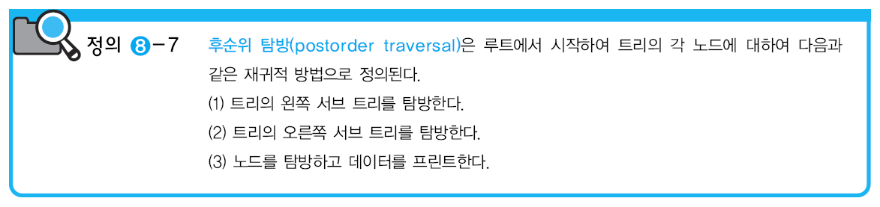
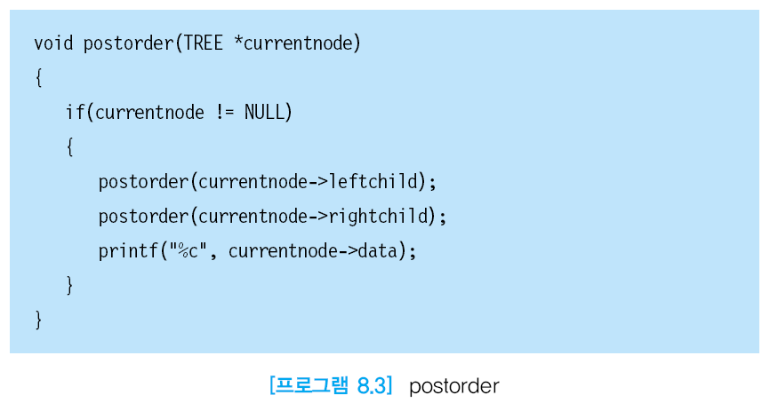
8.5 이진 트리의 탐방
Discrete Mathematics
Chapter 8. 트 리

Slide 48
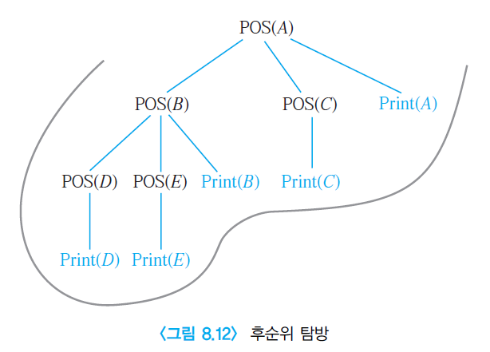
8.5 이진 트리의 탐방
탐방에 쓰이는 이진 트리를 적용한 프로그램의 작동 결과는 D,E,B,C,A
Discrete Mathematics
Chapter 8. 트 리

Slide 49
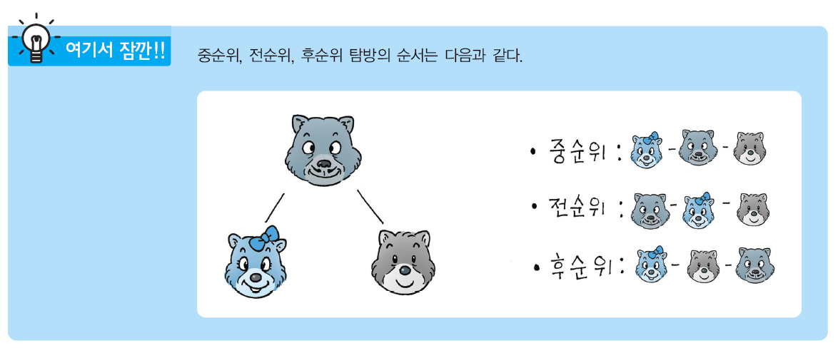
8.5 이진 트리의 탐방
Discrete Mathematics
Chapter 8. 트 리

Slide 50
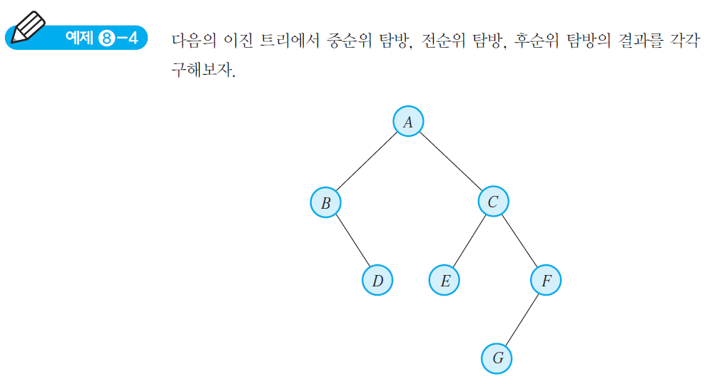
8.5 이진 트리의 탐방
Discrete Mathematics
Chapter 8. 트 리

Slide 51
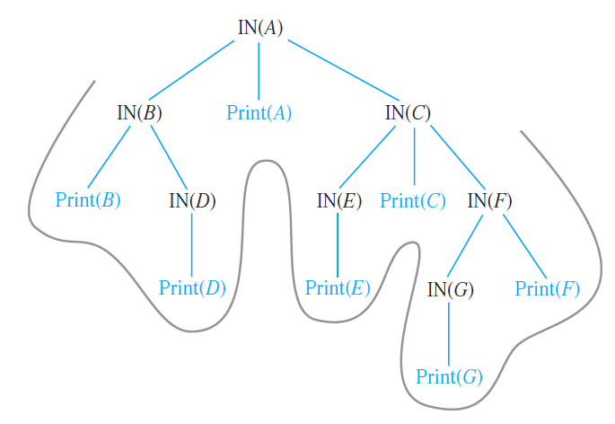
8.5 이진 트리의 탐방
Discrete Mathematics
Chapter 8. 트 리

Slide 52
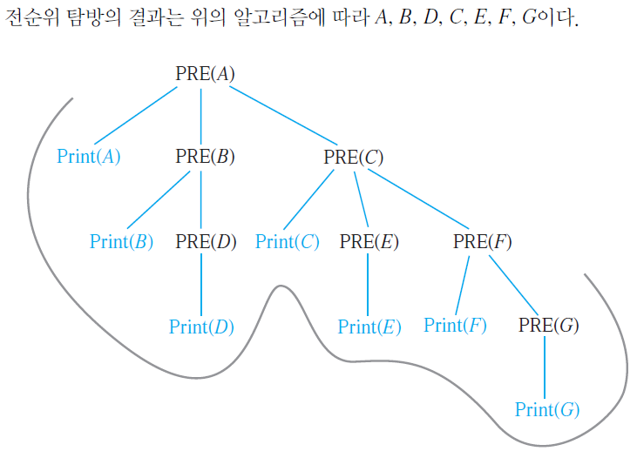
8.5 이진 트리의 탐방
Discrete Mathematics
Chapter 8. 트 리

Slide 53
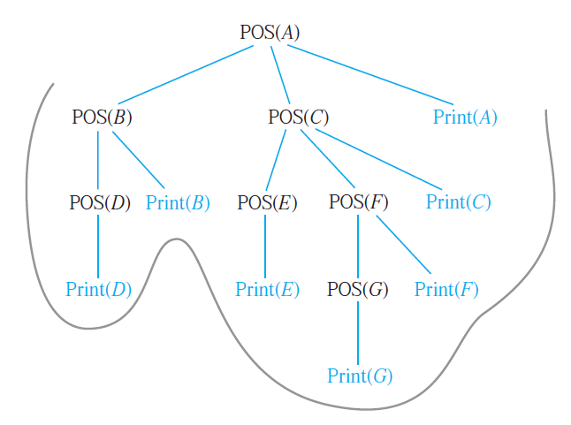
8.5 이진 트리의 탐방
Discrete Mathematics
Chapter 8. 트 리

Slide 54


8.6 생성 트리와 최소 비용 생성 트리
주어진 그래프 G와 그것의 3가지 생성 트리들
Discrete Mathematics
Chapter 8. 트 리

Slide 55

Preorder Traversal
procedure preorder (T: ordered rooted tree)
r := root of T
list r
for each child c of r from left to right
T(c) := subtree with c as root
preorder(T(c))

Slide 56
8.6 생성 트리와 최소 비용 생성 트리
G는 단순그래프
G의 신장트리는 모든 정점을 포함하는 G의 Subgraph
모든 연결 단순그래프는 신장트리를 갖는다
Discrete Mathematics
Chapter 8. 트 리

Slide 57

8.6 생성 트리와 최소 비용 생성 트리
Discrete Mathematics
Chapter 8. 트 리

Slide 58


8.6 생성 트리와 최소 비용 생성 트리
최소 비용 생성 트리의 대표적인 예는 통신 네트워크의 연결임
각 도시들을 연결하는 데 있어서 최소 비용으로 연결하는 방법을 찾는 것임
최소 비용 생성 트리의 대표적인 2가지 방법은 프림(Prim)의 알고리즘과 크루스칼(Kruskal)의 알고리즘임
Unique한가?
Discrete Mathematics
Chapter 8. 트 리

Slide 59
네트워크(Network)
최소연결트리(Minimum Spanning Tree)
하나의 연결된 네트워크(connected network)가 주어지면,
그 네트워크로부터 하나, 또는, 그 이상의 연결트리(spanning tree)를 산출해낼 수 있음.
최소연결트리(minimum spanning tree) 알고리즘은 연결트리의 모든 무게의 합이 최소가 되도록 유도하는 것.
응용분야
한 컴퓨터 네트워크 안의 모든 컴퓨터를 연결시키는 트리를 구성할 때 최소연결트리를 이용하여, 네트워크 안의 어떤 두 컴퓨터 사이에도 경로가 구성되도록, 모든 컴퓨터를 연결하는데 필요한 최소한의 케이블 길이를 계산.
연결된(connected) 네트워크에서 최소연결트리의 구성
1. 모든 버텍스를 포함한다.
2. 모든 두 버텍스 사이의 경로를 포함한 연결트리의 엣지들의 무게의 합은 최소 값이다.
3. We must use exactly n – 1 edges when #Vertex is n

Slide 60

8.6 생성 트리와 최소 비용 생성 트리
=
Discrete Mathematics
Chapter 8. 트 리

Slide 61

8.6 생성 트리와 최소 비용 생성 트리
Discrete Mathematics
Chapter 8. 트 리

Slide 62

8.6 생성 트리와 최소 비용 생성 트리
Discrete Mathematics
Chapter 8. 트 리

Slide 63

8.6 생성 트리와 최소 비용 생성 트리
Discrete Mathematics
Chapter 8. 트 리

Slide 64

네트워크(Network)

Slide 65

네트워크(Network)
최소연결트리의 예
시작노드를 준 경우
매번 하나의 edge추가함에 있어서,
트리에 속하는 모든 버텍스로부터 트리에 속하지 않는 버텍스로 가는 엣지 중에서, 무게가 최소인 것을 선택하여, 트리에 삽입.
Prim’s알고리즘
Kruskal’s알고리즘

Slide 66

8.6 생성 트리와 최소 비용 생성 트리
Discrete Mathematics
Chapter 8. 트 리

Slide 67

8.6 생성 트리와 최소 비용 생성 트리
Discrete Mathematics
Chapter 8. 트 리

Slide 68

8.6 생성 트리와 최소 비용 생성 트리
Discrete Mathematics
Chapter 8. 트 리

Slide 69
8.7 트리의 활용
BST
Huffman Code
Discrete Mathematics
Chapter 8. 트 리

Slide 70

이진찾기트리(Binary Search Tree)
순서적인 배열에서의 이진찾기(binary search)는 매우 효율적이지만, 비효율적인 삽입 및 삭제 알고리즘을 써야 함
연결리스트에서는 효율적인 삽입은 가능하지만, 비효율적인 순차적찾기 알고리즘을 써야 함
효율적인 찾기 알고리즘을 가지는 동시에 효율적인 삽입 알고리즘을 가지는 데이터구조는 무엇인가?
이진찾기트리 (binary search tree) 의 정의
왼쪽 부분트리의 모든 항목의 값은 루트보다 작다.
오른쪽 부분트리의 모든 항목의 값은 루트보다 크거나 같다.
각각의 부분트리는 그 자신이 이진찾기트리이다.(같은 것은 오른쪽으로)

Slide 71

이진찾기트리(Binary Search Tree)
이진찾기트리의 예

Slide 72
8.7 트리의 활용
(2) 허프만 코드(Huffman code)
Data 압축 알고리즘
알파벳의 열(sequence)로서 이루어진 메시지가 있고, 각 메시지의 영문자가 각각 독립적이고 위치에 관계없이 어떤 정해진 확률로 나타남
예를 들자면, 5개의 영문자 a, b, c, d, e가 나타날 확률이 각각 0.12, 0.4, 0.15, 0.08, 0.25라고 할 때,
이 영문자를 각각 0과 1의 열로서 코드화하고자 하면서,
어느 영문자의 코드도 다른 어떤 영문자의 코드의 접두어로 표현되어서는 안됨
a가 01이고 b가 010일 때 a는 b의 접두어가 되므로 적합하지 않음
Discrete Mathematics
Chapter 8. 트 리

Slide 73

8.7 트리의 활용
허프만 코드 특성을 이용하여 최소 개의 코드로써 정확하게 송신할 수 있으며 수신된 코드를 정확하게 코드화가 가능함
접두어 성질을 만족하는 최적의 코드화 방법을 허프만 알고리즘 이라고 함
Discrete Mathematics
Chapter 8. 트 리

Slide 74

8.7 트리의 활용
Discrete Mathematics
Chapter 8. 트 리

Slide 75

8.7 트리의 활용
Discrete Mathematics
Chapter 8. 트 리

Slide 76

8.7 트리의 활용
Discrete Mathematics
Chapter 8. 트 리

